Slide 1

Norut Narvik
“Energieffektivisering av bygg i arktiske kommuner”
Narvik
15.06.17
Martin J. Megård

Slide 2
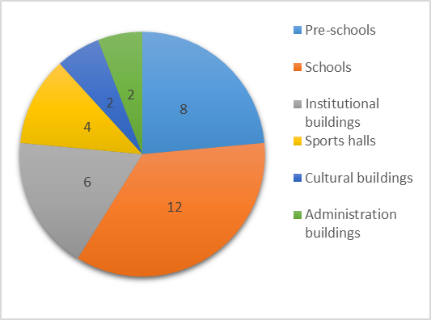
Fallstudie
Existerade byggnader
  Energy Performance Contract
  38 ombyggda kommunala byggnader
  Narvik
Lågenergi- och passivhus
  Enfamiljshus av betong i Svolvær
  90 timmerhus, fristående eller semi-
  fristående hus, i Harstad
Förskolor
Skolor
Institutioner
Sporthallar
Kulturella byggnader
Administrativa byggnader

Slide 3
Focusområde
Påverkan av den termiska komforten när oljepannor byts mot luft-vatten-värmepumpar
Kylning nattetid
Nutida och framtida kostnadsanalyser av energibesparingar
Inneboendes inverkan på energianvändning

Slide 4
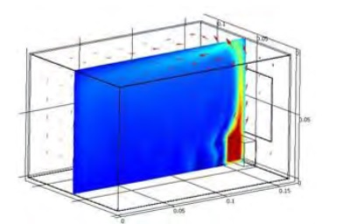
Metod
Mätning av fallstudier
Frågeformulär
Datorstödd flödesmekanik
  COMSOL
Byggnadssimuleringar med energi
  IDA ICE

Slide 5
Förväntas levera
Samla kunskap och erfarenhet från kommuner
Prestanda för värmepumpar vid högtempererat vattenvärmesystem
Strategi för kylning nattetid
Identifiera best practice för renovering av byggnader
Rapportera on inneboendes inverkan av energianvändningen

Slide 6
Tack!

